Slide 1


SIGECweb
Sistema Informativo Generale del Catalogo
Servizio elaborazione dati Maria Luisa Desiderio
e gestione del SIGEC web Antonella Negri
Maria Letizia Mancinelli
  Flavia Ferrante
IL SIGECweb

Slide 2
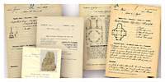
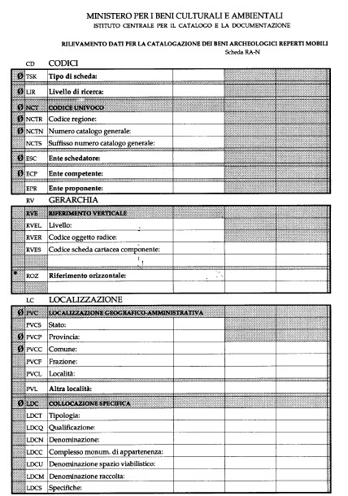
Il nuovo sistema web è il risultato dell’esperienza dell’ICCD nell’ambito di gestione dei dati informatici; tale esperienza è iniziata negli anni ’80 con i primi software che permettevano di trasferire le informazioni catalografiche tradizionali su nuovi standard informatizzati.
Desc
Apollo
Mercurio
TDF
T3
SIGEC
Obiettivi del SIGECweb
IL SIGECweb
Ministero per i beni e le attività culturali
Istituto centrale per il catalogo e la documentazione

Slide 3
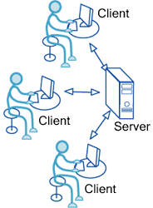

Il SIGECweb è il frutto di un progetto nato nel 2004 che prevedeva la reingegnerizzazione del precedente sistema per adattarlo tanto alla nuova organizzazione del Ministero per i Beni e le Attività Culturali quanto alle esigenze tecniche di miglioramento delle funzionalità, ottimizzazione delle prestazioni e di aggiornamento tecnologico.
Obiettivi del SIGECweb
SIGEC – 2002
Modello
client/server locale
SIGEC web
Modello
client/webserver
Studio fattibilità | Parere CNIPA | Pubblicazione Bando gara | Stipula contratto | Avvio del contratto
01/05/2004 | 08/06/2006 | 03/11/2006 | 12/12/2007 | 31/01/2008
IL SIGECweb
Ministero per i beni e le attività culturali
Istituto centrale per il catalogo e la documentazione

Slide 4
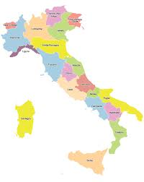
Il SIGECweb ha pertanto recepito l’evoluzione della struttura amministrativa del MiBAC e l’estensione dei soggetti coinvolti nell’attività di catalogazione, applicando soluzioni tecniche in linea con l’evoluzione tecnologica ICT che permettono di operare ed interoperare nella “rete” geografica.
Obiettivi del SIGECweb
Ministero per i Beni e le Attività Culturali
REGIONI
Catalogo dei beni culturali regionali
ICCD
Metodologie e Standard
ALTRI ENTI
Catalogo dei beni culturali
Altri enti locali
Collaborazione alle attività di catalogazione
Soprintendenze
Presidio del territorio – Campagne di catalogazione
Implementazione dei patrimonio catalografico
IL SIGECweb
Ministero per i beni e le attività culturali
Istituto centrale per il catalogo e la documentazione

Slide 5





• Economici
  non devo distribuire aggiornamenti su supporti fisici;
  non devo prevedere una fase di installazione;
  non devo sviluppare lo stesso applicativo per diversi sistemi operativi (ma ho diversi browser)
• Tecnici
  possibilità di aggiornare il sistema in maniera trasparente per l’utente;
  dati sempre aggiornati;
  unica fonte di scambio dati.
i vantaggi del sistema web-based
- Chrome
- Opera
- Firefox
- Safari
- Internet Explorer
IL SIGECweb
Ministero per i beni e le attività culturali
Istituto centrale per il catalogo e la documentazione
Notes:
Così operando la posizione geografica dell’utente è svincolata dalla localizzazione del/dei server purché esista un collegamento di rete (cablata o wireless) in grado di far colloquiare i due ambienti.

Slide 6
Il sistema controlla l’intero processo legato alla produzione delle schede di catalogo in un unico ambiente omogeneo, gestendo tutti i flussi procedurali e permettendo, in tempo reale, la diffusione degli standard catalografici, gli aggiornamenti funzionali, l’immediata implementazione dei dati conoscitivi sul patrimonio culturale e la loro disponibilità alla fruizione e alla condivisione con altri sistemi.
WORKFLOW DELLA CATALOGAZIONE
Registrazione Enti
Avvio Campagne di catalogazione
    Creazione Campagne
    Richiesta e assegnazione numeri di catalogo
Configurazione profili utenti e aree di lavoro
    Utenti amministratori
    Utenti verificatori
    Utenti catalogatori
    Organizzazione attività e incarichi di catalogazione
Catalogazione
    Data-entry (schede e documentazione allegata)
    Controllo formale automatico
    Proposta nuovi termini per vocabolari
    Invio in verifica scientifica
Verifica scientifica/ gestione dati locale e regionale
    Verifica scientifica
    Amministrazione e allineamento dati a livello locale e regionale
    Creazione pacchetto per validazione ICCD
Validazione
    Validazione schede di catalogo e documentazione allegata
    Validazione Authority file (eventuale bonifica)
    Accettazione nuovi vocaboli e rilascio vocabolari aggiornati
Pubblicazione schede
    Diffusione dati (filtri per dati sensibili per privacy e tutela)
    Percorsi di ricerca e consultazione (per diverse categorie di utenti)
IL SIGECweb
Ministero per i beni e le attività culturali
Istituto centrale per il catalogo e la documentazione

Slide 7
I dati registrati nel SIGECweb sono fruibili come informazioni statistiche per tutti gli utenti del sistema nelle sue articolazioni – gestione, produzione e fruizione
Solo le schede di catalogo verificate scientificamente sono a disposizione dell’amministrazione.
WORKFLOW DELLA CATALOGAZIONE
Gestione amministrativa
Dati statistici
Registrazione della Campagna di catalogazione
Assegnazione NCT
Predisposizione dati di supporto (mappe cartografiche, dati di riferimento)
Creazione delle attività
Gestione produzione dei dati
Associazione Enti e utenti con i ruoli nelle attività
Creazione schede di catalogo
controllo formale automatizzato
Controllo scientifico
verifica scientifica
Implementazione della BD dei dati verificati scientificamente
Validazione
Pubblicazione
IL SIGECweb
Ministero per i beni e le attività culturali
Istituto centrale per il catalogo e la documentazione

Slide 8
WORKFLOW DELLA CATALOGAZIONE
Il processo di catalogazione è distribuito sul territorio
ed è organizzato in tre livelli di acquisizione e controllo dei dati
3
3. Gestione centralizzata dell’attività di raccolta, validazione e normalizzazione dei dati;
Assegnazione dei codici univoci…
Validazione
e Fruizione
ICCD
2
2. Attività di raccolta, verifica scientifica e gestione in ambito periferico, svolta dagli enti preposti alla catalogazione
Verifica
Enti preposti alla
catalogazione
Data
1
1. Attività di ricerca e acquisizione dei dati conoscitivi sui beni, svolta da personale con competenze scientifiche
Entry
Catalogatore
Creazione delle schede
IL SIGECweb
Ministero per i beni e le attività culturali
Istituto centrale per il catalogo e la documentazione

Slide 9
WORKFLOW DELLA CATALOGAZIONE
Le schede sona a disposizione solo degli utenti “catalogatori e verificatori”
IN LAVORAZIONE
IN VERIFICA SCIENTIFICA
VERIFICATA SCIENTIFICAMENTE
VALIDATA
PUBBLICATA
pubblicate
riservate
Le schede sona a disposizione degli utenti “amministratori” e dei sistemi cooperanti
in lavorazione
I dati sono fruibili dagli utenti “generici “ e disponibili per i sistemi cooperanti
IL SIGECweb
Ministero per i beni e le attività culturali
Istituto centrale per il catalogo e la documentazione

Slide 10
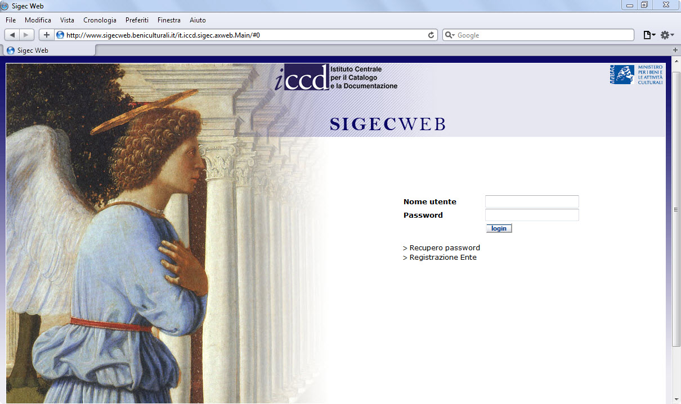
L’accesso ai servizi SIGECweb avviene attraverso un browser e non è condizionato da configurazioni hardware o software.
L’accesso al SIGECweb
- Chrome
- Firefox
- Safari
- Opera
- Internet Explorer
IL SIGECweb
Ministero per i beni e le attività culturali
Istituto centrale per il catalogo e la documentazione

Slide 11
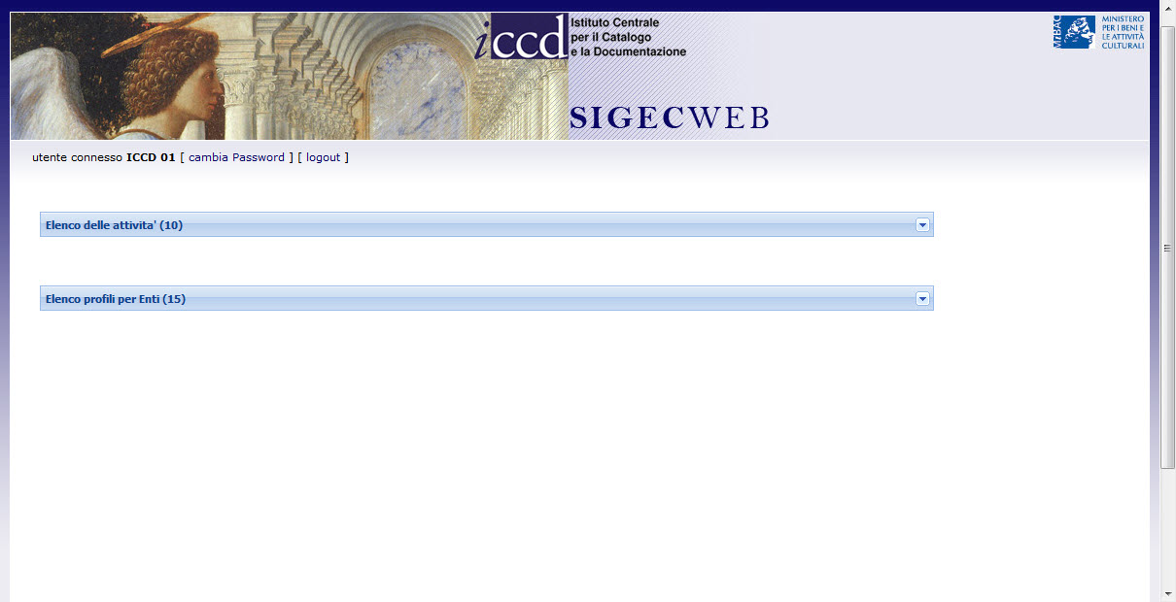
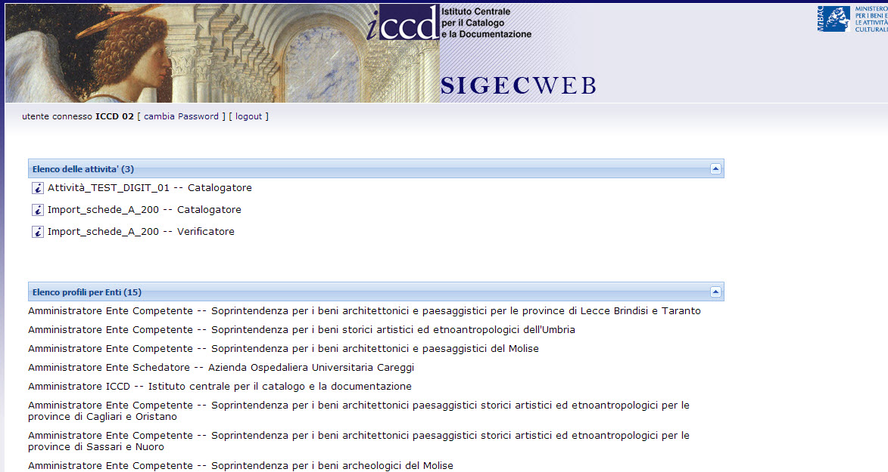
Il sistema è modellato sull’associazione delle funzioni ai ruoli dei diversi soggetti che agiscono nel processo della catalogazione.
All’accesso l’utente può scegliere la sua area di lavoro.
Le aree di lavoro sono distinte in :
area di produzione dei dati
- elenco delle attività –
area di gestione amministrativa
- elenco profili per enti –
Le aree di lavoro
IL SIGECweb
Ministero per i beni e le attività culturali
Istituto centrale per il catalogo e la documentazione

Slide 12
Le principali aree funzionali gestite dal SIGECweb
AMMINISTRAZIONE |  | GENORMA |  | CATALOGO |  | FRUIZIONE DATI
Gestione enti Gestione utenti Gestione numeri catalogo Gestione cartografia Gestione banca dati Gestione statistica |  | Creazione normative Gestione normative Gestione vocabolari e thesauri Gestione formati di trasferimento e mapping |  | Creazione schede catalogo Creazione schede authority Digitalizzazione schede Georeferenziazione Controllo formale Verifica scientifica. |  | Consultazione banca dati Interscambio dati tramite interoperabilità.
IL SIGECweb
Ministero per i beni e le attività culturali
Istituto centrale per il catalogo e la documentazione

Slide 13
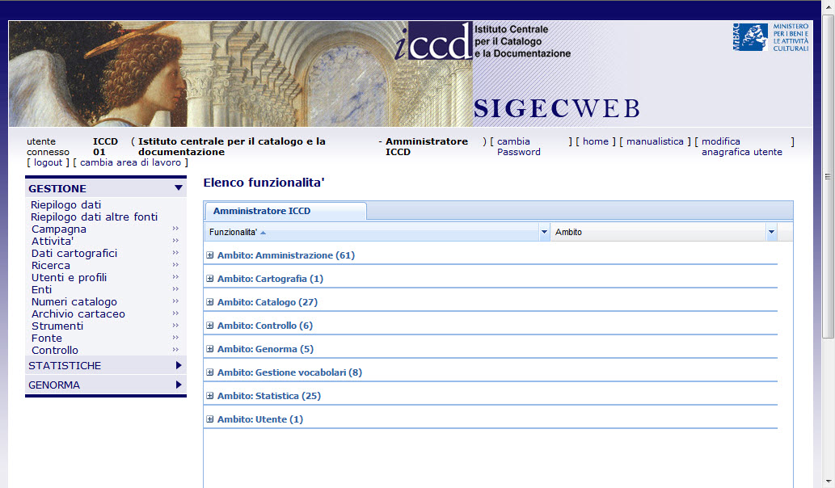
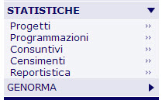
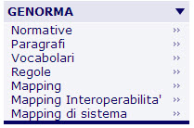
All’Amministratore ICCD sono rese disponibili le funzioni di:
Gestione associazione funzioni ai profili e descrizione dei ruoli
Registrazione degli enti
Assegnazione dei numeri di catalogo
Gestione dati statistici
Creazione delle normative
Validazione schede e termini
Gestione delle funzioni di interoperabilità
Pubblicazione schede
Le aree di lavoro – amministratore ICCD
IL SIGECweb
Ministero per i beni e le attività culturali
Istituto centrale per il catalogo e la documentazione

Slide 14
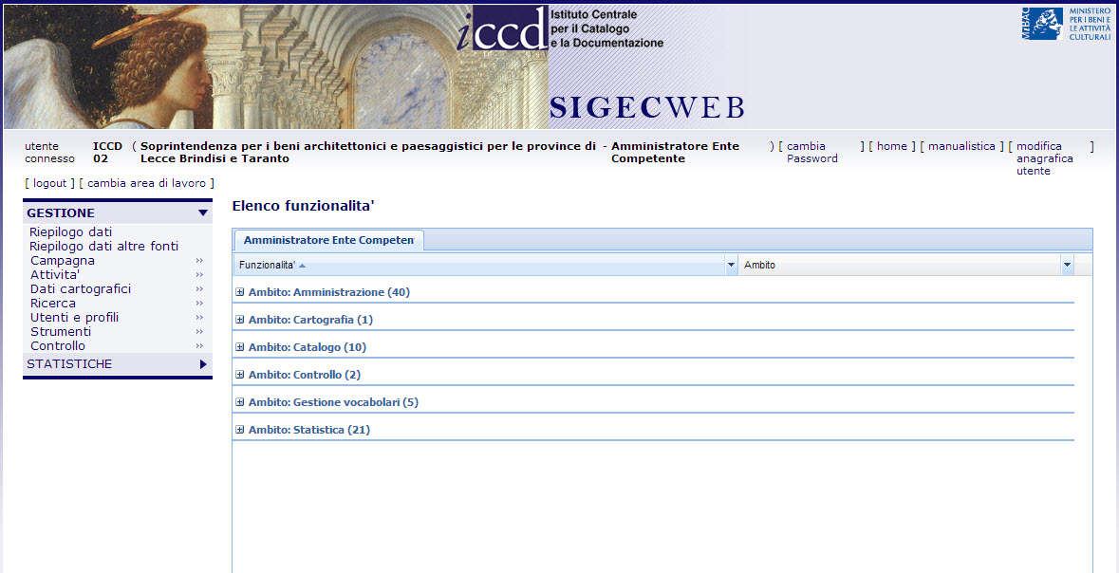
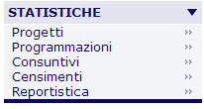
All’Amministratore di un Ente competente sono rese disponibili le funzioni di:
Registrazione delle campagne e gestione delle attività
Registrazione degli utenti
Organizzazione dei dati cartografici
Gestione della banca dati
Controlli statistici
L e ree di lavoro – amministratore Ente
IL SIGECweb
Ministero per i beni e le attività culturali
Istituto centrale per il catalogo e la documentazione

Slide 15
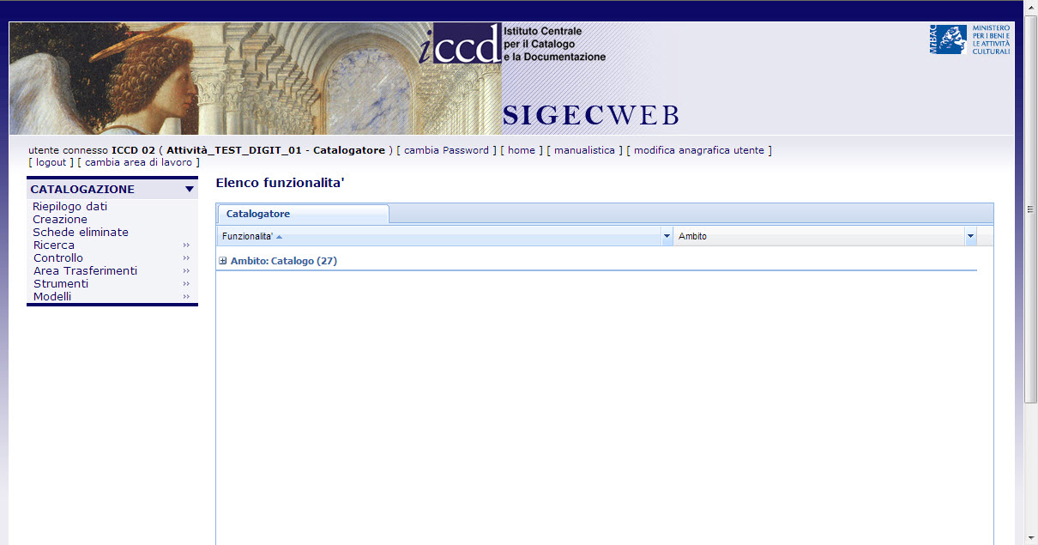
Funzioni dedicate esclusivamente agli utenti con ruoli di catalogazione e di verifica scientifica.
Catalogatore
Creazione e modifica di una scheda
Creazione associazioni e relazioni tra “oggetti”
Importazione dati
Invio in verifica scientifica
Verificatore
Modifica di una scheda
Verifica scientifica
Le aree di lavoro – catalogatore – verificatore scientifico
IL SIGECweb
Ministero per i beni e le attività culturali
Istituto centrale per il catalogo e la documentazione

Slide 16
I precedenti raggruppamenti funzionali fanno riferimento ai processi gestionali di:
PROGRAMMAZIONE
Progetto campagna di catalogazione/richiesta numeri di catalogo/creazione attività di catalogazione/assegnazione a catalogatori
PRODUZIONE
Data entry/creazione relazioni/georeferenziazione/verifica formale/verifica scientifica
FRUIZIONE
Validazione dati/pubblicazione dati/interscambio dati tramite interoperabilità
Gestione dei processi , enti e utenti
Programmazione
Amministratore Ente
Amministratore Ente competente
Amministratore ICCD
Produzione
Catalogatore
Verificatore scientifico
Fruizione
Amministratore ICCD
Amministratore sistema cooperante
IL SIGECweb
Ministero per i beni e le attività culturali
Istituto centrale per il catalogo e la documentazione

Slide 17
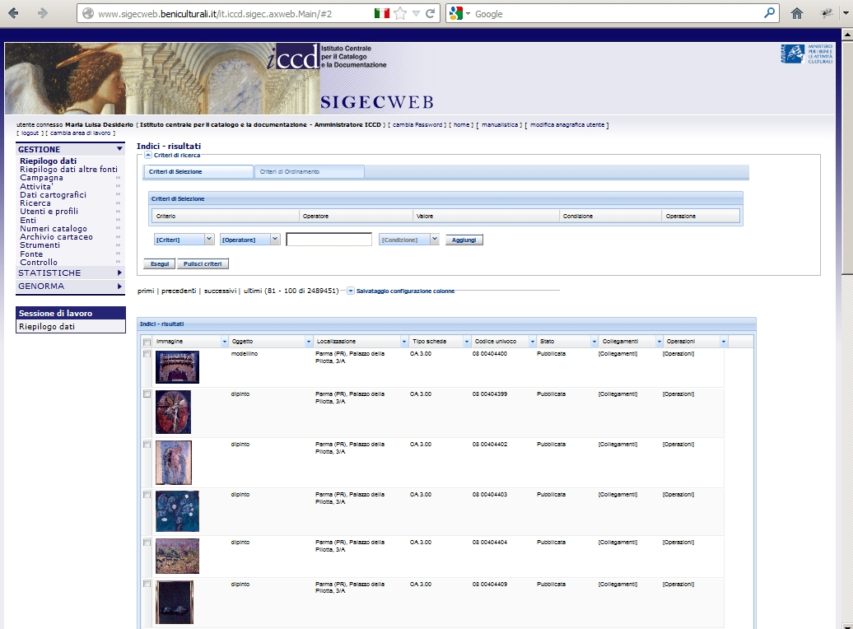
www.sigecweb.beniculturali.it
Il sistema di produzione (SIGECweb) è sviluppato con componenti proprietarie che garantiscono migliori prestazioni e maggiore affidabilità necessarie per la piattaforma di esercizio; utilizza Oracle 11G per la gestione dei dati relazionali e ARCGis come server geografico, ed è dedicato alla produzione e alla gestione dei dati di catalogo.
Sistema di produzione
IL SIGECweb
Ministero per i beni e le attività culturali
Istituto centrale per il catalogo e la documentazione

Slide 18
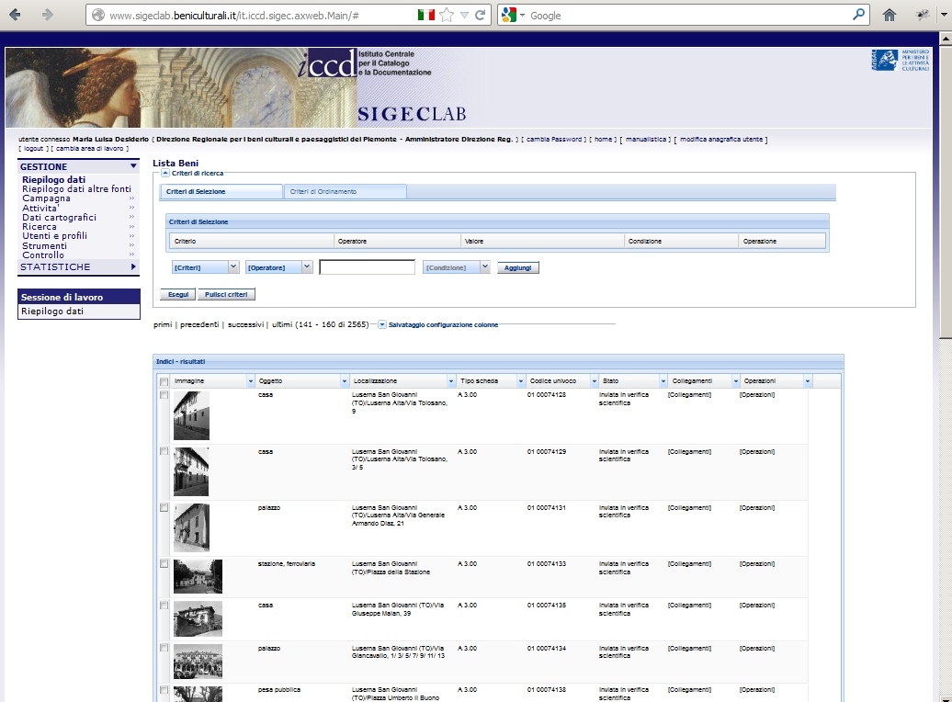
www.sigeclab.beniculturali.it
La piattaforma, denominata SIGEClab è stata sviluppata con tecnologie opensource e utilizza il gestore di dati relazionali PostGres e il server geografico GEOServer
Il SIgecLAB è dedicato alla:
sperimentazione delle normative catalografiche
verifica di nuove funzioni prima del rilascio sulla piattaforma nazionale
formazione per funzionari e catalogatori
Sistema per la formazione e la sperimentazione
IL SIGECweb
Ministero per i beni e le attività culturali
Istituto centrale per il catalogo e la documentazione

Slide 19
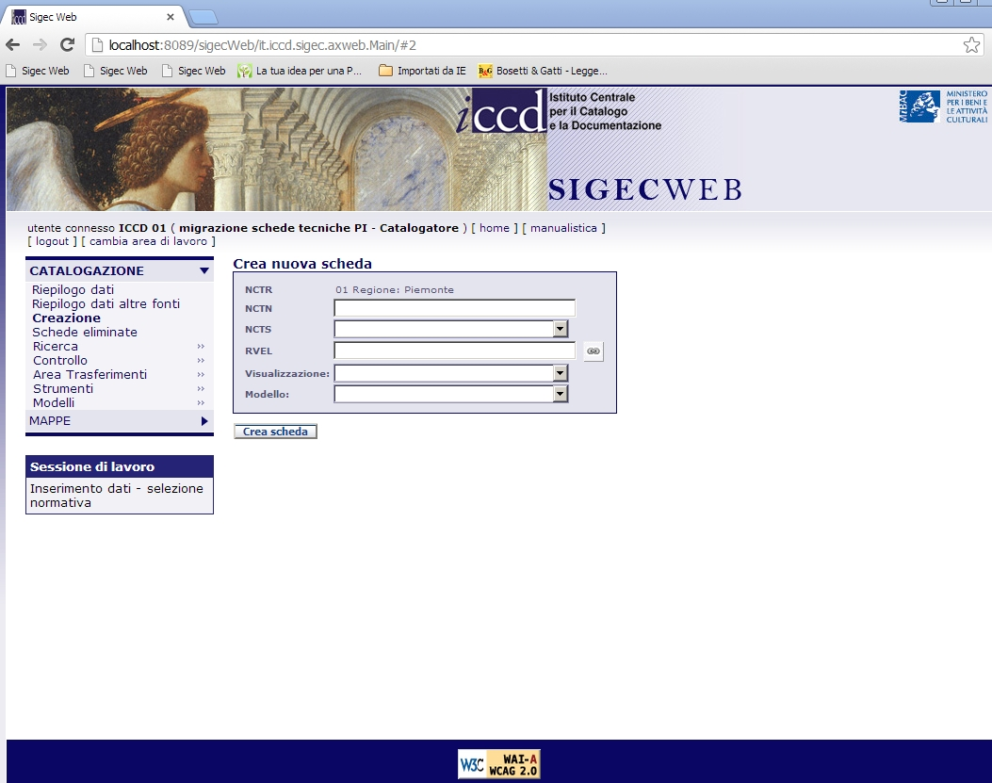
Il modulo stand-alone per la catalogazione off-line, è anch’esso sviluppato con tecnologie opensource. Questo modulo potrà essere usato nei casi di indisponibilità di una connessione costante alla “rete”.
L’applicazione dovrà sincronizzarsi con il polo nazionale per ricevere gli incarichi di catalogazione e per inviare i dati prodotti
Modulo per la catalogazione off-line
IL SIGECweb
Ministero per i beni e le attività culturali
Istituto centrale per il catalogo e la documentazione

Slide 20
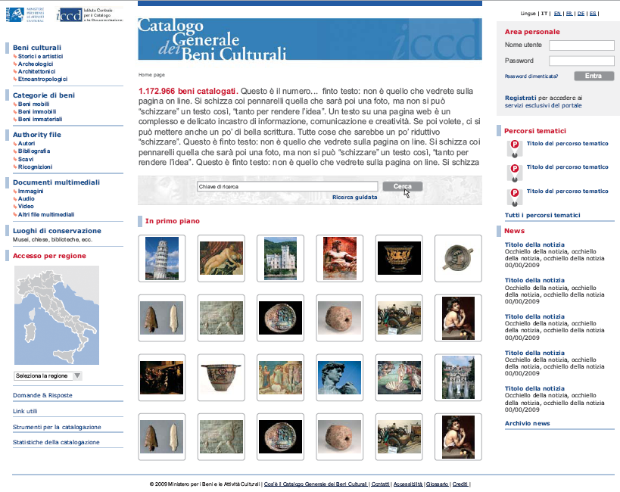
Il sottosistema utente è il modulo che permette la fruizione del catalogo. Il sistema consente di applicare specifici controlli per la pubblicazione del dato, applicando i filtri che legano la visibilità della scheda ai crediti di accesso associati al singolo utente nel rispetto dei principi di riservatezza relativi a:
diritto d’autore;
sicurezza del bene;
tutela della riservatezza;
proprietà del bene.
SSU - modulo di consultazione dei dati
IL SIGECweb
Ministero per i beni e le attività culturali
Istituto centrale per il catalogo e la documentazione

Slide 21
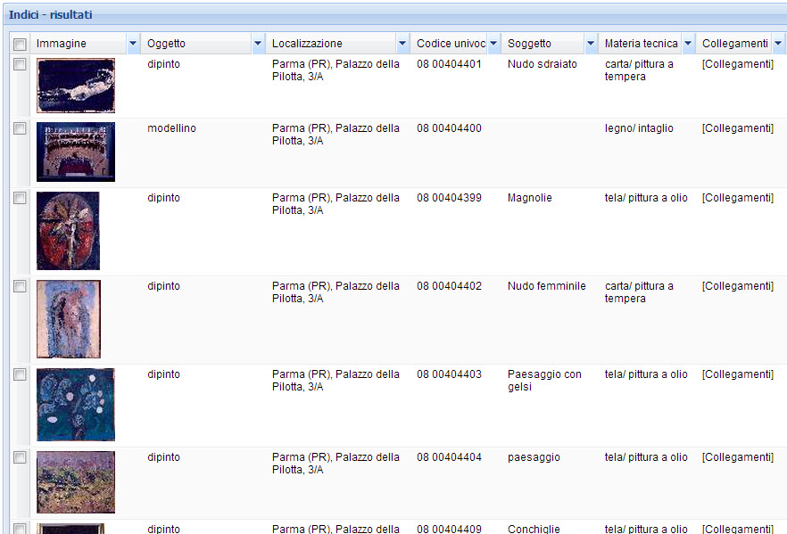
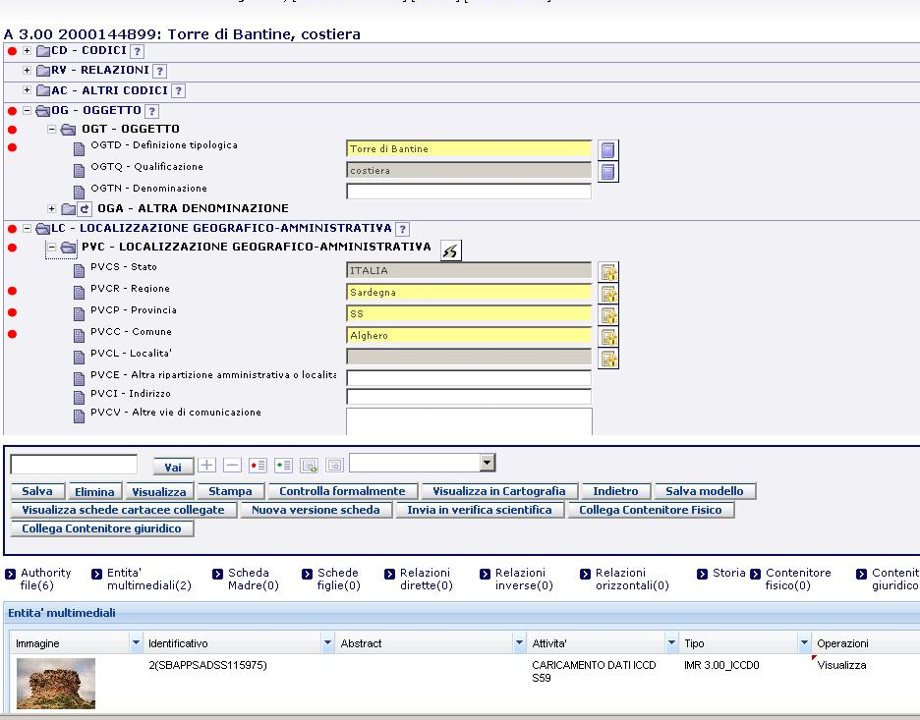
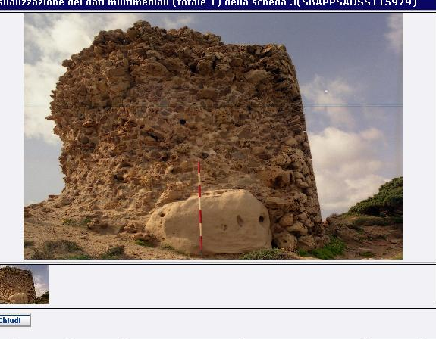
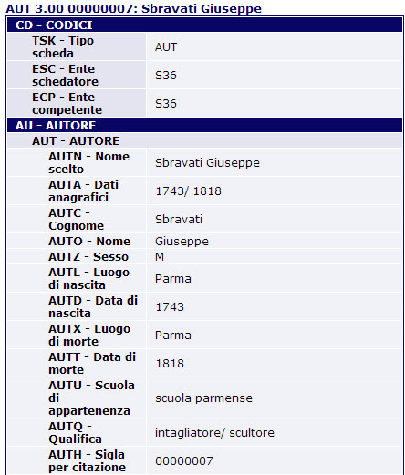
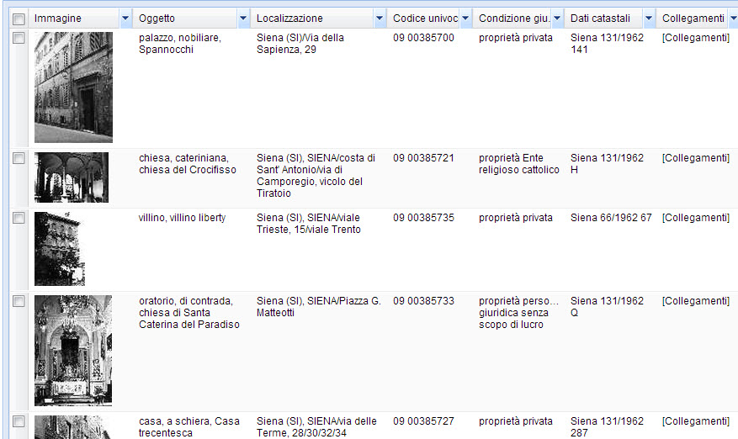
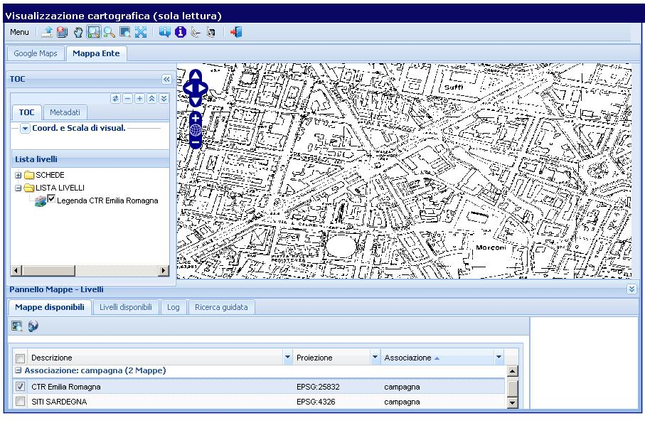
Il SIGECweb è il sistema nel quale sono realizzati gli obiettivi individuati dall’Istituto per la gestione integrata delle informazioni e l’identificazione univoca del patrimonio culturale
Integrazione delle informazioni
Alfanumerica
Documentaria
Geografica
Relazionale
IL SIGECweb
Ministero per i beni e le attività culturali
Istituto centrale per il catalogo e la documentazione

Slide 22
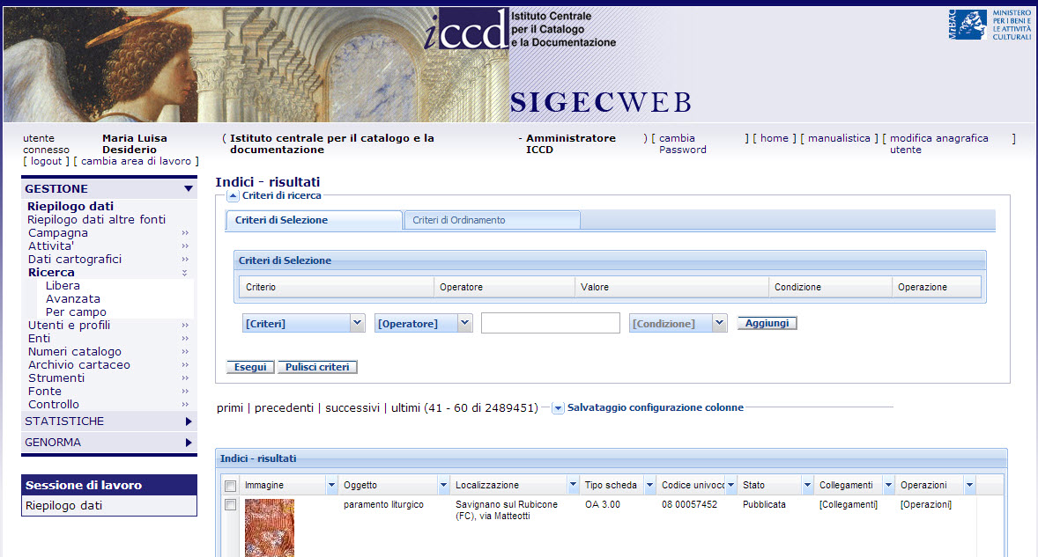
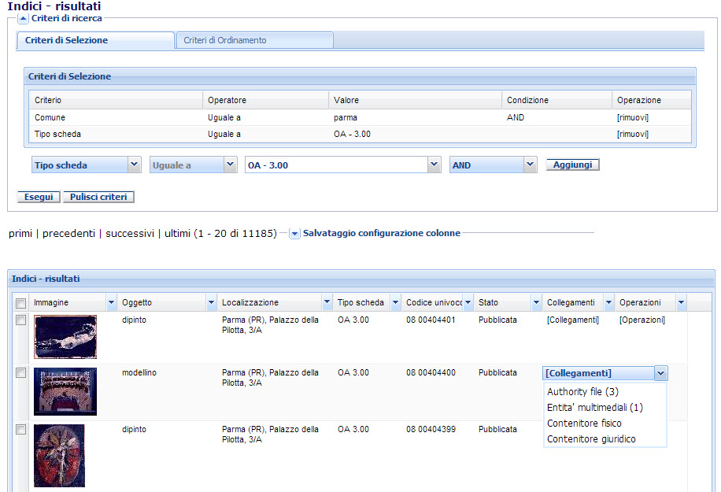
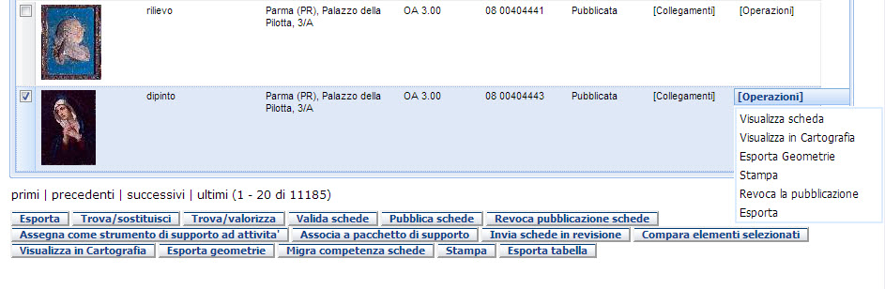
Tutti gli utenti hanno la possibilità di gestire il proprio patrimonio conoscitivo e fruire del patrimonio nazionale.
Il patrimonio è ricercabile e navigabile attraverso le relazioni tra oggetti e dati.
Tutti le schede di catalogo, le tabelle del sistema e i dati aggregati delle statistiche sono esportabili.
Il sistema predispone i file da scaricare e, per elaborazioni “massive”, notifica via mail all’utente la conclusione dell’operazione richiesta e il link al file da scaricare
Gestione dei dati
IL SIGECweb
Ministero per i beni e le attività culturali
Istituto centrale per il catalogo e la documentazione

Slide 23
Il sistema si propone, grazie ai servizi di interoperabilità già predisposti e alle future possibili implementazioni, di dialogare con sistemi informativi eterogenei, attivando in modo automatico dei processi elaborativi per lo scambio di informazioni a livello di applicazioni.
L’interoperabilità
SISTEMI MiBAC
Portale della cultura
Vincoli in rete
SISTEMI ESTERNI
Provincia autonoma di Trento
Cei
Protezione civile
Regione Umbria
IL SIGECweb
Ministero per i beni e le attività culturali
Istituto centrale per il catalogo e la documentazione

Slide 24
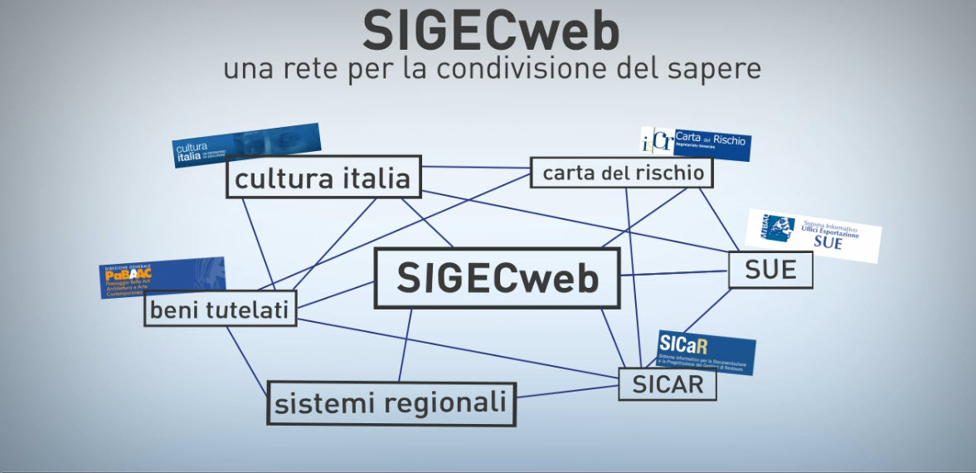
L'interoperabilità tra il SIGECweb ed altri sistemi informativi potrà garantire lo scambio dei dati e delle informazioni, realizzando una rete tra sistemi capaci di funzionare insieme. Questa possibilità non deve essere confinata all'importazione o all'esportazione puntuale dei dati ma ad un flusso continuo di informazioni realmente ininterrotto, quasi senza soluzione di continuità per le parti, dei contenuti che si potranno concordare tra i diversi gestori dei vari sistemi coinvolti.
L’interoperabilità
IL SIGECweb
Ministero per i beni e le attività culturali
Istituto centrale per il catalogo e la documentazione

Slide 25
Enti MiBAC coinvolti - 67
dal 2009 /2012
utenti formati 381
MiBAC 158
Collaboratori 223
Fasi di realizzazione e diffusione del SIGECweb
Affidamento della gara
Analisi dei requisiti utente e funzionali
Realizzazione primo prototipo del SIGECWEB
FASE 1
2008 -2009
FASE 2
Utilizzo del prototipo del SIGECWEB per attività di sperimentazione nelle regioni Piemonte, Toscana e Puglia
2009 -2010
FASE 3
Raffinamento requisiti e realizzazione ambiente di produzione attività di sperimentazione nelle regioni Emilia Romagna, Sardegna, Umbria e Molise
2011
FASE 4
Raffinamento funzionale – 6/5 ; apertura del polo in produzione; formazione alle regioni: Lombardia, Veneto, Campania e Abruzzo
2012
FASE 5
Raffinamento funzionale – ottimizzazione ; formazione alle regioni: Basilicata,Calabria, Friuli Venezia Giulia, Lazio, Liguria, Marche
2013
IL SIGECweb
Ministero per i beni e le attività culturali
Istituto centrale per il catalogo e la documentazione

Slide 26
Enti registrati sul sistema
Utenti registrati sul sistema
Numeri di catalogo assegnati
Numero schede presenti nel sistema
Numero schede da caricare
578 (di cui ad oggi attivi in produzione 40)
206
10.875.838
2.489.449 (aggiornato a gennaio 2013)
638.235 (aggiornato a gennaio 2013)
Il SIGECweb in sintesi
IL SIGECweb
Ministero per i beni e le attività culturali
Istituto centrale per il catalogo e la documentazione

Slide 27
Studio di fattibilità e analisi dei requisiti: Umberto Parrini, Oreste Signore, Guglielmo Cresci, Davide Merlitti
Coordinamento tecnico: Lorenzo Saladini
Coordinamento scientifico: Maria Luisa Desiderio, Maria Letizia Mancinelli, Antonella Negri
Collaborazioni specialistiche: Flavia Ferrante, Cinthia Macrì, Elena Plances
Collaborazioni tecniche: Agata Scardaci e Iulia Sabina Fioravanti
(ICCD);
Coordinamento sul territorio:
Lucia Ceci, Grazia del Giudice, Simona Lunatici, Michela Migaleddu, Stefania Vecchio
Paolo Colasanzio; Ada Gabucci
Collaborazioni tecniche:
Daniela Dolcetti, Eugenia Imperatori, Jacopo Russo
Francesca Duca, Liliana Guspini, Maria Teresa Natale, Tiziana Scarselli
Lo STAFF del SIGECweb
IL SIGECweb
Ministero per i beni e le attività culturali
Istituto centrale per il catalogo e la documentazione

